Slide 1
Fotoelektrični i tahometrijski mjerni pretvarači
Aktiv energetike

Slide 2
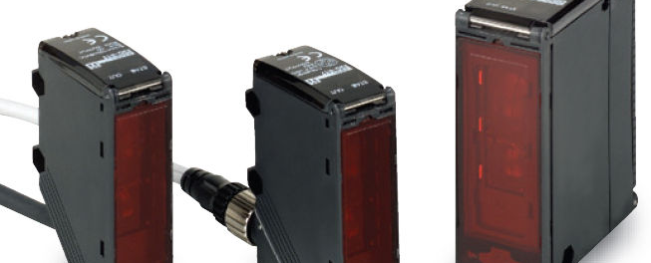
FOTOELEKTRIČNI MJERNI PRETVARAČI

Slide 3
Fotoelektrični mjerni pretvarači
Elementi koji koriste promjenu električnih osobina pod uticajem svjetlosti nazivaju se FOTOELEMENTI.
Princip rada fotodioda i fototranzistora zasnovan je na činjenici da kvant svjetlosti , veći od energetskog procjepa između valentne i provodne zone atoma, proizvodi par elektron – šupljina na svaki kvant apsorbovane svjetlosne energije, čime se broj slobodnih nosilaca povećava
Fotodiode i fototranzistori se koriste za detekciju prekida svjetlosnog zraka
Fotoelektrični mjerni pretvarači se koriste za detekciju pomjeraja, hrapavosti površine

Slide 4
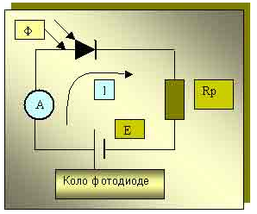
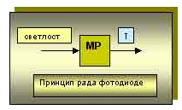
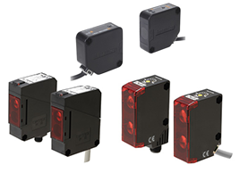
Fotoelektrični mjerni pretvarači
Baterija elektromotorne sile E služi za polarizaciju diode.
Jačina struje I kroz opterećenje Rp srazmjeran je fluksu koji djeluje na fotodiodu.
Fotodioda se odlikuje linearnošću statičke k-ke, velikom osjetljivošću na vidljivu svjetlost, na ultraljubičasti i infracrveni dio spektra
Kod nekih poluprovodničkih elemenata mijenja se električna provodnost u zavisnoti od energije svjetlosti kojoj je fotoelement izložen

Slide 5
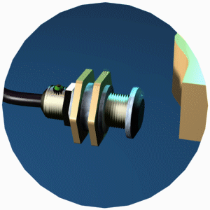
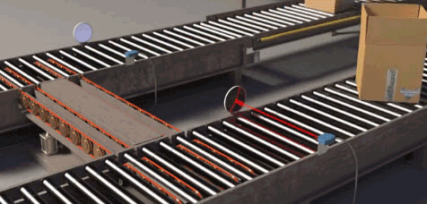
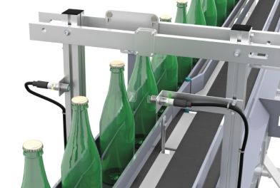
Fotoelektrični mjerni pretvarači

Slide 6
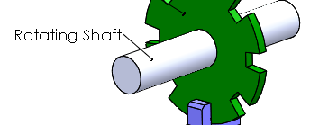
TAHOMETRIJSKI MJERNI PRETVARAČI

Slide 7
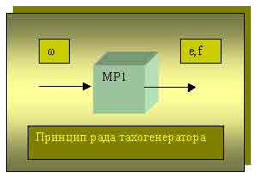
Tahometrijski mjerni pretvarači
Tahogeneratori su električni tahometri koji povezuju rotirajući objekat sa osovinom generatora jednosmjerne ili naizmjenične struje.

Slide 8
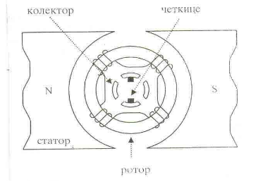
Tahometrijski mjerni pretvarači
- Tahogenerator jednosmjerne struje -
Predstavlja generator jednosmjerne struje
Stator je elektromagnet
Struja kroz namotaj statora (pobudni namotaj) stvara pobudni fluks. Rotor je cilindričnog oblikasa žljebovima koji su ravnomjerno raspoređenipo obimu, smješteni su namotaji koji su kratko spojeni. Krajevi rotora su vezani na kolektor. Na površinu kolektora naliježu četkice (dirke) koje su spojene sa priključcima mašine.
Indukovana EMS u rotoru, srazmjerna je brzini obrtanja

Slide 9
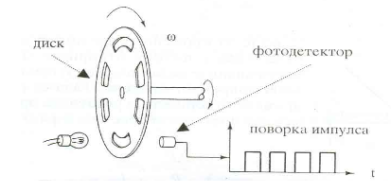
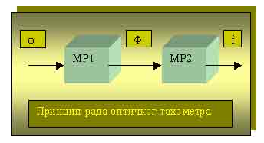
Tahometrijski mjerni pretvarači
- Optički tahometar-
Rotirajući objekat povezan je sa uređajem koji prekida mlaz svjetlosti onako kako se objekat okreće.
Prekid registruje fotoosjetljiv uređaj čiji je izlaz serija impulsa nučestanosti srazmjerene brzini rotacije
Dio koji se koristi za prekid svjetlosti je disk od provodnog materijala sa neprovodnom markicom koji omogućuje precizno registrovanje izlaznog signala
PRINCIP RADA OPTIČKOG
TAHOMETRA

Slide 10
